Slide 1

Chào mừng Thầy và các bạn đến với bài báo cáo của em.
Tên đề tài: Thiết kế website bán laptop và phụ kiện
GV: Th.S Trần Bá Minh Sơn
Họ và tên: Nguyễn Hữu Nghĩa
Lớp: D21TTNT01

Slide 2
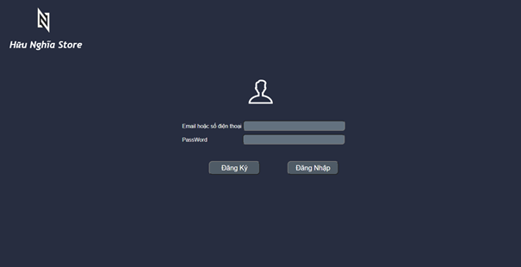
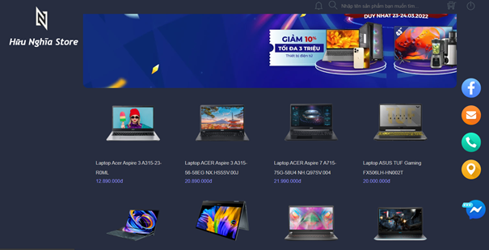
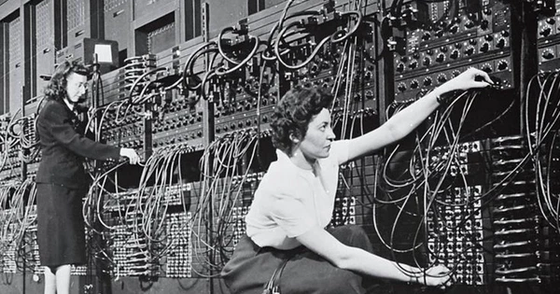
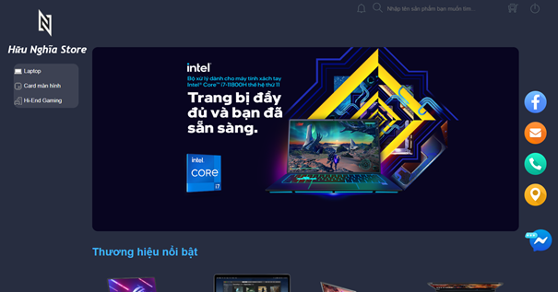
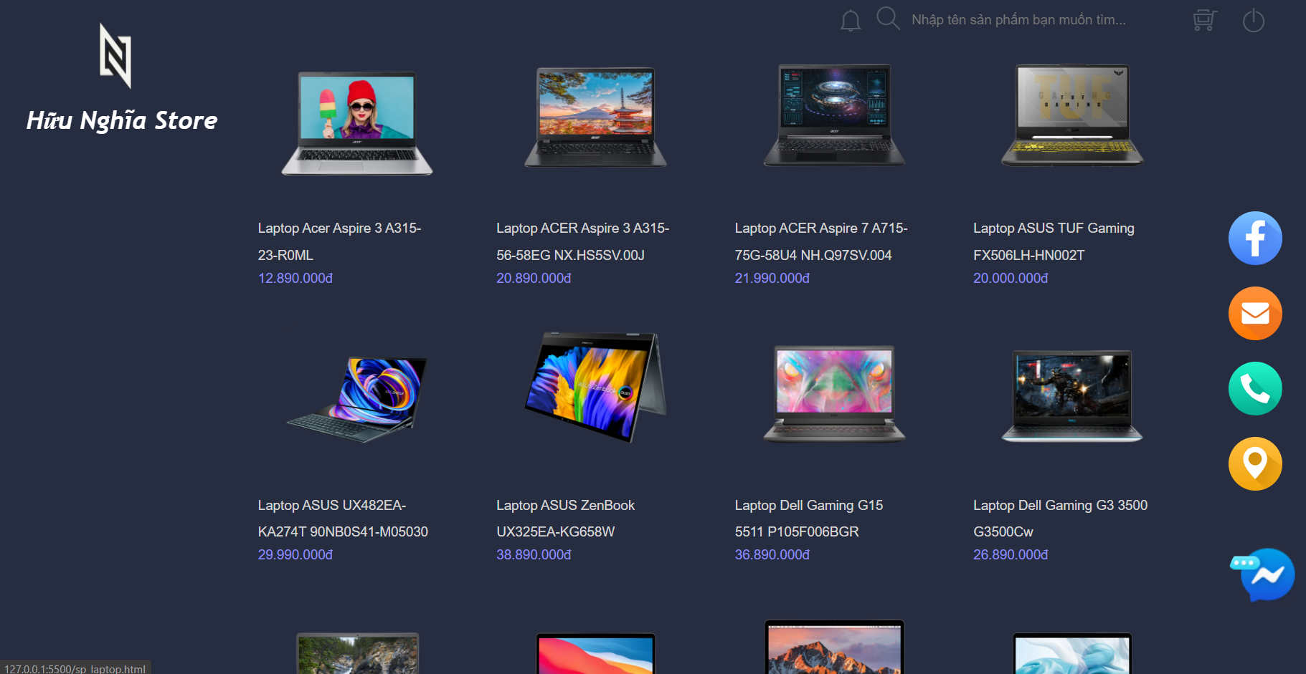
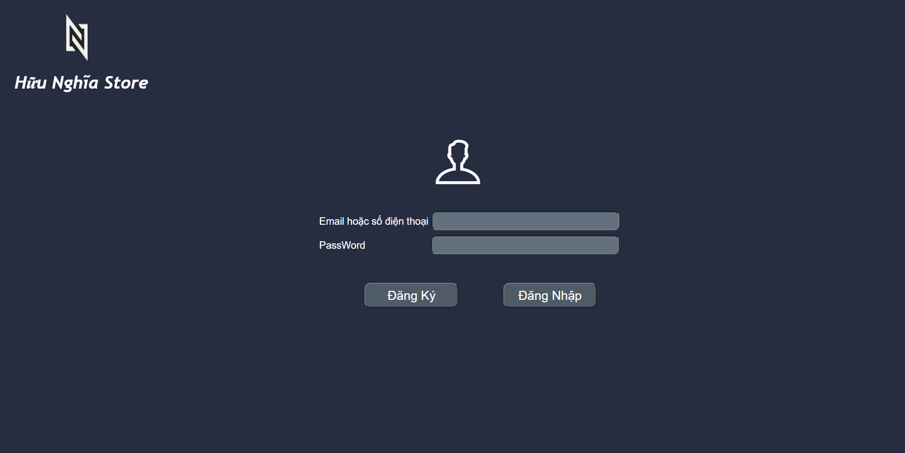
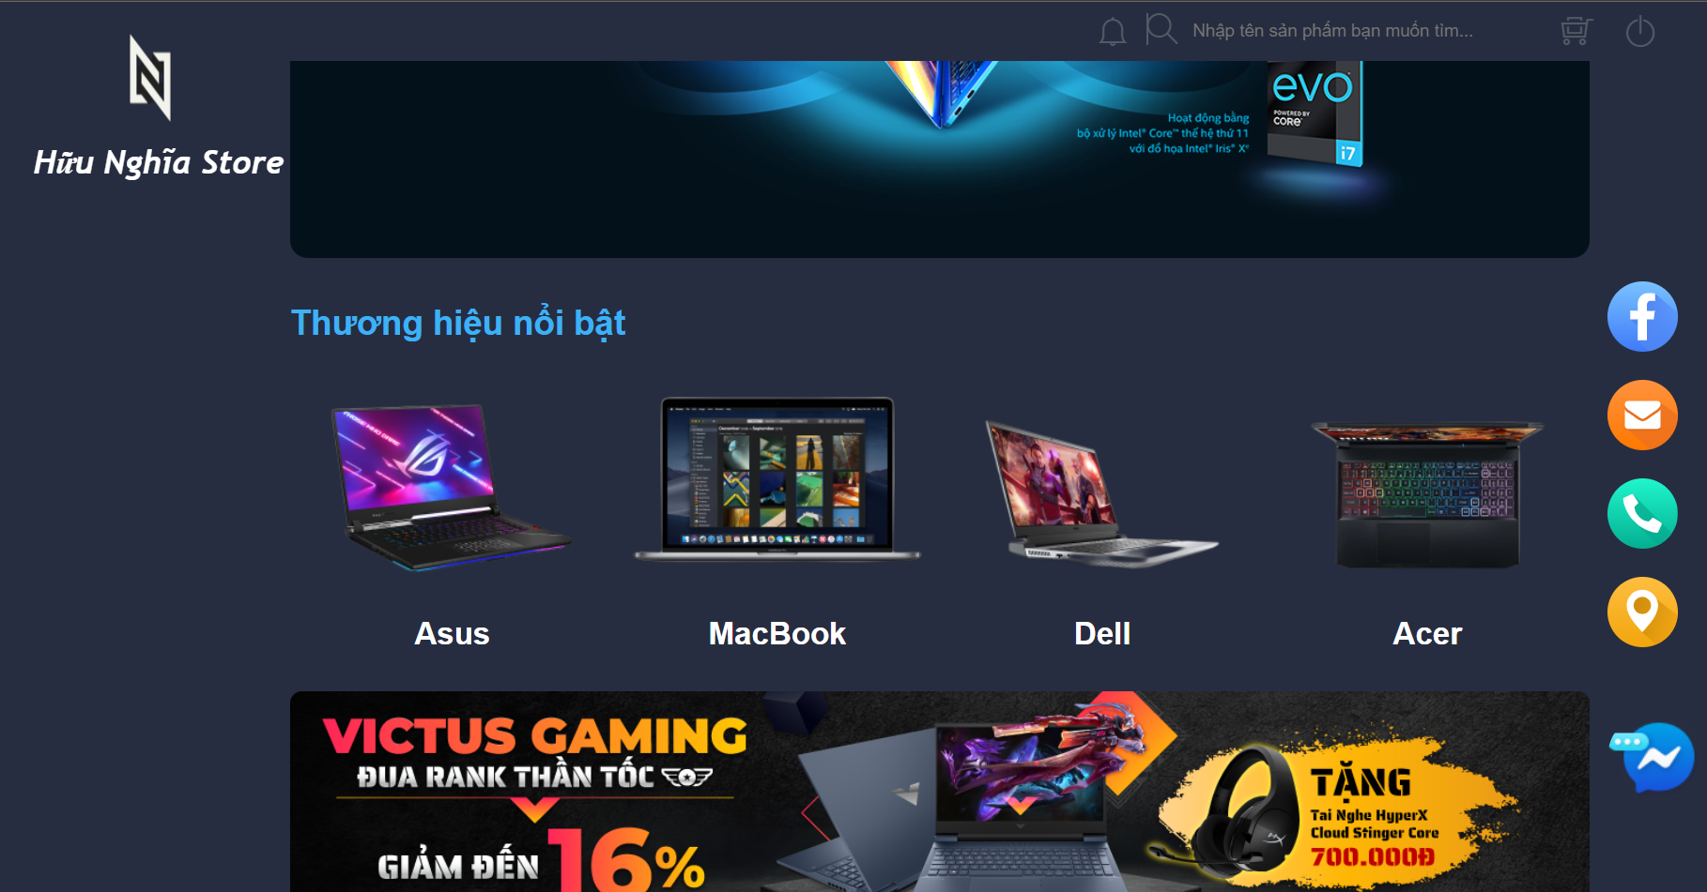

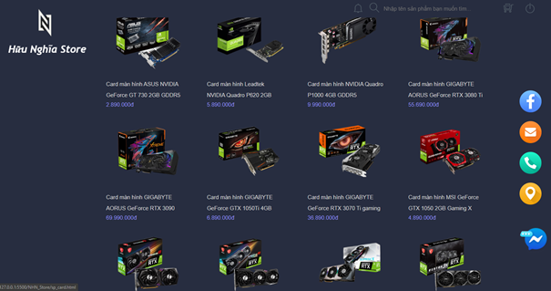
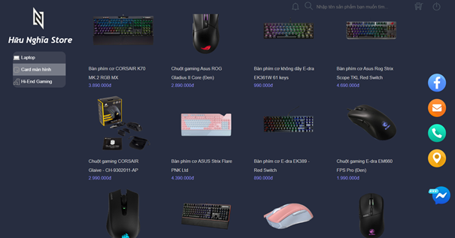
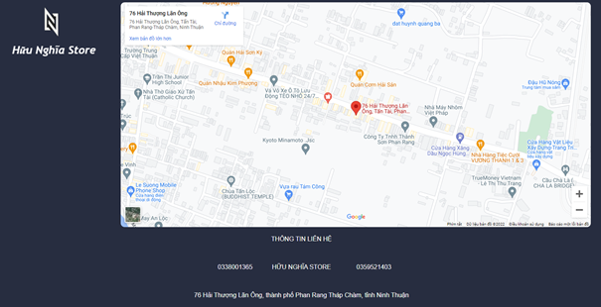
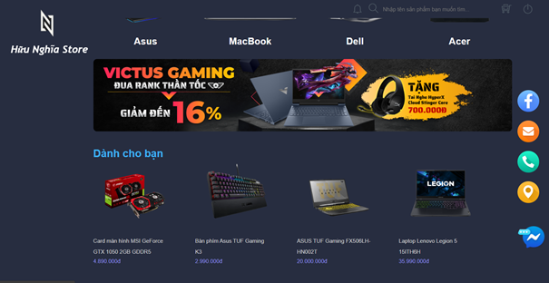
KẾT LUẬN
Chương 2: THIẾT KẾ GIAO DIỆN
Chương 1:KHẢO SÁT và PHÂN TÍCH BÀI TOÁN
1. Kết quả đạt được
2.5. Giao diện trang đăng ký/đăng nhập
2.6. Giao diện trang liên hệ
Chương trình được thiết kế đơn giản, thuận tiện giúp người dùng thao tác dễ dàng hơn.
1.1 Phát biểu bài toán
1.2 Phân tích các chức năng
2.2. Giao diện trang laptop
2.1. Giao diện trang chủ
2.3. Giao diện trang card màn hình
2.4. Giao diện trang phụ kiện
Trang Đăng ký/Đăng nhập
Tại đây, khách hàng có thể lựa chọn cho mình những chiếc laptop mẫu mã, giá cả hợp lý với bản thân mình một cách dễ dàng vì shop kinh doanh nhiều mặt hàng, mẫu mã, và các loại khác nhau.
Trang sản phẩm
Trang chủ
2. Hướng phát triển của đề tài
Ở giao diện trang chủ, khách hàng có thể biết được những mặt hàng nào nổi bật, những mặt hàng nào phù hợp với mình để tiện lựa chọn, mua sắm.
Shop kinh doanh nhiều mặt hàng hi-end gaming như chuột, bàn phím,… khách hàng có thể lựa chọn cho mình những chiếc bàn phím xinh đẹp phù hợp với mình.
Tại đây, khách hàng có thể lựa chọn cho mình những chiếc card màn hình mẫu mã, giá cả hợp lý với bản thân mình một cách dễ dàng vì shop kinh doanh nhiều mặt hàng, mẫu mã, và các loại khác nhau.
3
2
1
Khi vào trang này, khách hàng có thể dễ dàng tìm được vị trí của shop thông qua map được liên kết vào trang này, ngoài ra shop có cả số điện thoại và thông tin bên dưới giúp khách hàng có thể dễ dàng tìm được.
Giúp khách hàng đăng ký và truy cập tài khoản
Trang chủ sẽ hiển thì những mặt hàng bán chạy, khuyến mãi và những mặt hàng mới nhất.
- Thêm các sự kiện về các ngày đặc biệt.
- Thêm các sản phẩm mới được cập nhật mỗi ngày.
Đưa ra thêm những thiết bị và hình ảnh thực tế của laptop và phụ kiện.
Những con chuột gaming mang lại trải nghiệm tuyệt vời khi được thiết kế công thái học giúp sử dụng thời gian lâu nhưng không có nhiều cảm giác mỏi tay.
Đến với Hữu Nghĩa Store bạn có thể tạo riêng cho mình một tài khoản để có thể thoả thích lựa chọn, mua sắm cho bản thân, gia đình với nhiều ưu đãi hấp dẫn dành cho khách hàng thân thiết.

Slide 3


Cám ơn Thầy và các bạn đã lắng nghe

